Slide 1
英语科技论文写作

Slide 2
撰写与投稿
1 写作前的准备
2 论文的结构安排与撰写
3 投稿及与编辑的联系

Slide 3
应该发表什么样的科技论文？
一点之见即成文;
避免无意或有意的剽窃行为
(即: 引述他人思想、数据或论述而不注明出处)；
避免一稿多投或一稿多发；
抄一篇为剽窃，抄多篇为创新

Slide 4
如何选题？
成功的选题：范围具体，非大而全。
是积累后的第一次思想井喷，没有积累就无法进行选题。
写论文前必须能总结至少三个创新点
积累大量的英语语句

Slide 5
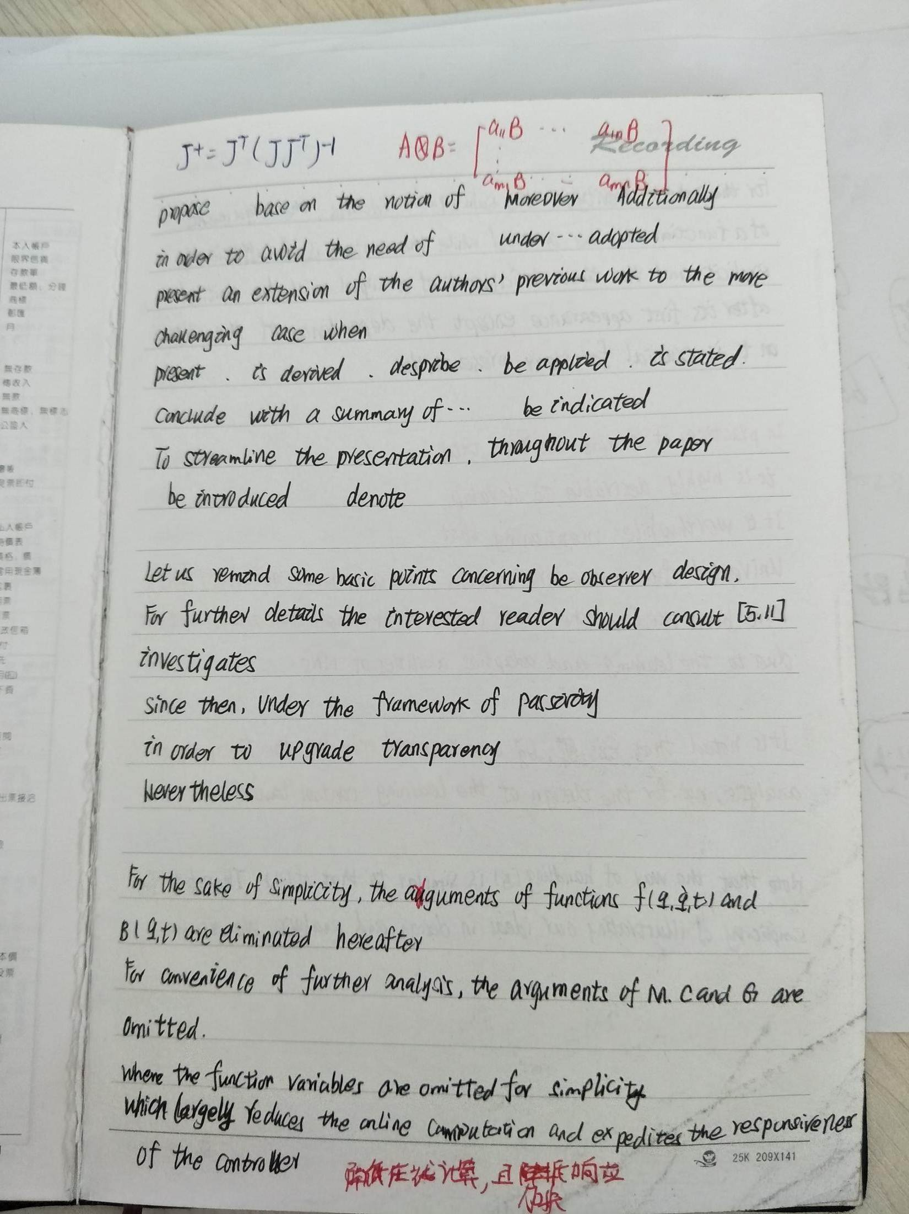

Slide 6
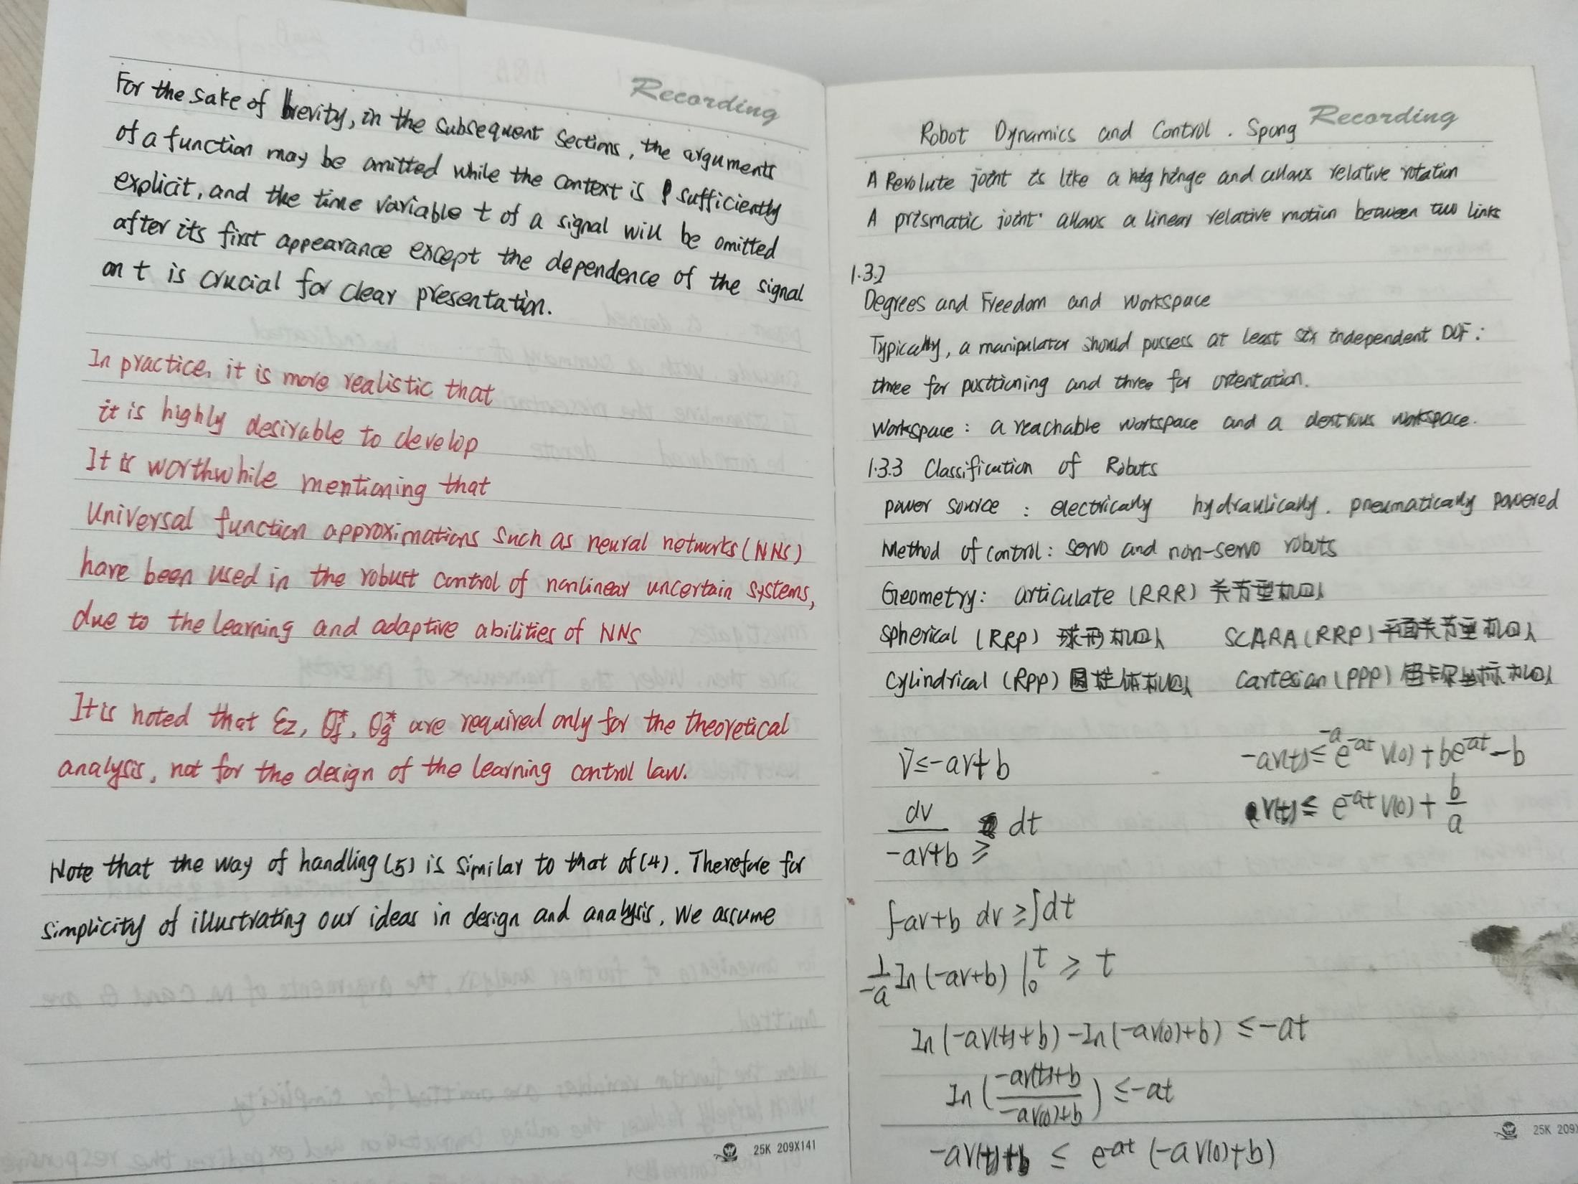

Slide 7
撰写与投稿
1 写作前的准备
2 论文的结构安排与撰写
3 投稿及与编辑的联系

Slide 8
撰写与投稿
1 写作前的准备
2 论文的结构安排与撰写
3 投稿及与编辑的联系

Slide 9

科技论文的结构
论文题名
作者姓名+通讯地址
摘要+关键词
引言(Introduction)
材料与方法(Materials and methods)
结果(Results)
讨论与结论(Discussion & Conclusion)
致谢
参考文献
Where do I start?

Slide 10
科技论文的结构: 主体部分
引言 (Introduction) ↑最难写
材料与方法 (Materials and methods)
结果 (Results)
讨论与结论 (Discussion & Conclusion)
要求:
内容充实，论据充分、可靠，论证有力，主题明确。

Slide 11

引言（Introduction）
“第一印象”（直接决定审稿人是否有兴趣把论文读下去）
三个内容：背景 + 存在问题 + 目的
背景：本研究与已有研究的关系（文献梳理）
指出问题：
1 尚未研究 或 处理不够完善 的课题；
2 已有研究衍生出的新问题；
3 两个以上互不相容观点，解决冲突；
4 扩展到新领域，老方法新应用。
目的：具体化，贡献，创新

Slide 12
引言（Introduction）
如何梳理文献？
选择有代表性的文献，即在权威刊物上发表的论文和权威论著。
选择有代表性的作者的论文，也就是权威学者，或者是活跃在学术界的作者的论文、论著。
选择你要研究的视角来梳理文献。范围就大大缩小，也有利于作者把握文献。

Slide 13
引言（Introduction）
！注意
为文献而文献，也即是在文献上凑数。
文献必须要专业且新，最好引用要投的期刊
文献与所引用的观点属于张冠李戴。
绝大多数是自引文献，完全回避其他学者的研究。
解释或定义专门术语或缩写词, 以帮助编辑、审稿人和读者阅读与理解；

Slide 14
引言（Introduction）
！注意
切忌泛泛而谈！审稿人是专家，不需要科普。
分析其他学者研究工作，指出他们的成绩与进展（他们很可能是你论文的审稿人，每个人都喜欢正面的评价），同时委婉地指出他们的工作可能在哪些方面存在不足（切忌攻击性语言）。
你指出的他们工作中的不足，必须是你的论文得以解决的！否则，搬起石头砸自己的脚。

Slide 15
科技论文的结构: 主体部分
引言 (Introduction)
材料与方法 (Materials and methods) ↑
结果 (Results)
讨论与结论 (Discussion & Conclusion)

Slide 16
材料与方法（Materials and methods）
明确描述研究对象和方法；
详细描述实验方法和实验步骤;
列举建立方法的参考文献，并做简要描述(但不需全部重复描述);
若对已有方法进行了新\实质性的改进，就要清楚地说明改进的理由。

Slide 17
材料与方法（Materials and methods）
不可遗漏动作的执行者：
——Having completed the study, the bacteria were of no further interest. (the bacteria completed the study?)
文献引用尽量准确、具体：
——cells were broken by as previously described^{[9]} 应改为：cells were broken by ultrasonic treatment as previously described^{[9]}.

Slide 18
科技论文的结构: 主体部分
引言 (Introduction)
材料与方法 (Materials and methods)
结果 (Results) ↑
讨论与结论 (Discussion & Conclusion)

Slide 19
结果（Results）
论文的“立足点”，贡献的集中反映，最重要；
最重要部分，包括以下内容：
（1）结果介绍
（2）结果描述：重要实验或观察结果
（3）结果评论：说明、解释、与他人结果对比

Slide 20
结果（Results）
要点：
要高度概括和提炼
(按逻辑顺序描述或总结重要的观察结果)；
可采用文字与图表相结合的形式
(避免使用文字、图、表重复同一数据)；
尽可能列出“结果”的原始数据，而不能只报道统计处理后的数据
时态：一般现在时

Slide 21
科技论文的结构: 主体部分
引言 (Introduction)
材料与方法 (Materials and methods)
结果 (Results)
讨论与结论 (Discussion & Conclusion) ↑

Slide 22
讨论（Discussion）
“讨论”的重点：
对结果的解释和推断, 并说明结果是否支持或反对某种观点、是否提出新的问题或观点等；
注意！
避免含蓄, 尽量做到直接、明确,
以便审稿人和读者了解论文为什么值得引起重视。
“Selling” my data!

Slide 23
讨论（Discussion）
主要内容包括：
（1）回顾研究目的，指出结果是否符合原来期望？
（2）概述重要结果，根据这些结果, 能得出何种结论或推论？
（3）指出研究的局限性以及这些局限对研究结果的影响; 并建议进一步的研究题目或方向;
（4）指出结果的理论意义(支持或反驳相关领域中现有的理论、对现有理论的修正)和实际应用

Slide 24
讨论（Discussion）
！注意：
对结果的解释要重点突出, 简洁、清楚：着重讨论本研究的重要发现，不要过细地重复引言或结果中的数据或资料；
推论要符合逻辑, 避免实验数据不足以支持的观点和结论；
对结果的科学意义和实际应用的表达要实事求是, 适当留有余地。

Slide 25
结 论（Conclusion）
有时也可将“结论”单独列为一节
(通常可包括在“讨论” 或“结果与讨论”中)；
“结论”中的基本内容:
（1）作者本人研究的主要认识或论点;
（2）总结性地阐述本研究结果可能的应用前景、研究的局限性
及需要进一步深入的研究方向;
（3）不应涉及新的事实, 也不能简单地重复摘要、引言、
结果或讨论等章节中的句子。

Slide 26
科技论文的结构
论文题名
作者姓名+通讯地址
摘要+关键词
引言(Introduction)
材料与方法(Materials and methods)
结果(Results)
讨论与结论(Discussion & Conclusion)
致谢
参考文献
Where do I start?

Slide 27
科技论文的结构: 篇前部分
论文题名
作者姓名+通讯地址
摘要+关键词

Slide 28
题名（Title）
题名⎯ 以最少数量的单词来充分表述论文的内容
题名的作用
⎯ 吸引读者. 题名相当于论文的“标签”(label)。（题名如果表达不当, 会使真正需要它的读者错过阅读论文的机会。）
⎯ 帮助文献追踪或检索。
（文献检索系统多以题名中的主题词作为线索, 因而这些词必须要准确地反映论文的核心内容, 否则就有可能产生漏检。）

Slide 29
题名（Title）
基本要求：
准确(Accuracy)：准确地反映论文的内容；
简洁(Brevity)：中文最好不超过20个汉字，英文最好不超过10 – 12个单词；
清楚(Clarity)：清晰地反映文章内容, 简洁、重点突出
⎯ 尽可能将表达核心内容的主题词放在题名开头；
⎯ 慎重使用缩略语；
⎯ 避免使用化学式、上下角标、特殊符号(数字符号、希腊字母等)、公式等;
⎯ 避免使用Thoughts on ..., Regarding …, Study…, 等

Slide 30
论文题名举例：介词问题
Bad: Linear programming method of optimization of systems of partial differential equation
Good: Linear programming method for optimization of partial differential equation systems (偏微分方程系统最优化的线性程序设计方法)

Slide 31
论文题名举例: 缩略语的使用
The effects of air pollutants on taking of SARS GEE
用广义估计方程研究大气污染对SARS发病的影响
GEE—generalized estimating equation
The quarantine measures and preventative countermeasures of preventing the propagation of RIFA through international shippings
防止红火蚊随国际航行船舶传播的检疫措施与防控对策
RIFA—red imported fire ant

Slide 32
科技论文的结构: 篇前部分
论文题名
作者姓名+通讯地址 
摘要+关键词

Slide 33
Who are the authors?
国际医学期刊编辑委员会(ICMJE)有关作者资格的界定:
(1) 课题的构思与设计，资料的分析和解释；
(2) 文稿的写作或对其中重要学术内容作重大修改；
(3) 参与最后定稿，并同意投稿和出版
— 以上3项条件应全部具备方可成为作者

Slide 34
Who are the authors?
这一项属于论文署名问题。
一是表明文责自负；
二是记录作者的劳动成果；
三是便于读者与作者联系及文献检索（作者索引）。
大致分为二种情形，即：
单个作者论文和多作者论文。

Slide 35
作者姓名的拼音表达方式
国家标准(GB/T 16159-1996) :
汉语人名按姓和名分写, 姓和名的开头字母大写, 如:
Wang Jianguo (王建国), Dongfang Shuo (东方朔),
Zhuge Kongming (诸葛孔明), 等；
“中国学术期刊(光盘版)检索与评价数据规范” ：
姓前名后, 姓氏的全部字母均大写, 复姓应连写. 名字的首字母大写, 双名中间加连字符; 名字不缩写. 如:
ZHANG Ying (张颖), WANG Xi-lian (王锡联),
ZHUGE Hua (诸葛华)

Slide 36
作者姓名的拼音表达方式
国外期刊：
尊重作者对自己姓名的表达方式(但大多倾向于大写字母只限于姓和名的首字母)；
例：发表于“Nature”(2002, 415: 732)的一篇短文中3位作者姓名的表达分别为
Shengli Ren, Guang’an Zu, Hong-fei Wang
(任胜利, 祖广安, 王鸿飞)
缩写: Ren S, Zu G, Wang H F
应尽量采用相对固定的英文姓名的表达形式, 以减少在文献检索和论文引用中被他人误解的可能性。

Slide 37
作者地址的标署
尽可能给出详细的通讯地址；
如果论文出版时作者调到一个新的地址, 新地址应以“Present address”(现地址)的形式在脚注中给出；
如果第一作者不是通讯作者, 作者应按期刊的相关规定表达, 并提前告诉编辑. 期刊多以星号(*)、脚注或致谢的形式标注通讯作者或联系人

Slide 38
科技论文的结构: 篇前部分
论文题名
作者姓名+通讯地址
摘要+关键词 

Slide 39
摘要（Abstract）
摘要：论文内容不加注释和评论的简短陈述。
作用：不阅读论文全文即能获得必要的信息。
摘要应包含以下内容：
①从事这一研究的目的和重要性；
②研究的主要内容，指明完成了哪些工作；
③获得的基本结论和研究成果，突出论文的新见解；
④结论或结果的意义。

Slide 40
摘要（Abstract）
《EI》中国信息部要求：
信息性文摘(Information Abstract)应该用简洁、明确的语言(一般不超过150 words)将论文的“目的(Purposes)”，主要的研究“过程(Procedures)”及所采用的“方法(Methods)”，由此得到的主要“结果(Results)”和得出的重要“结论(Conclusions)”表达清楚。

Slide 41
摘要（Abstract）
要写好英文摘要，必须回答好以下问题：
1) 本文目的或要解决的问题(What I want to do?)
2) 解决问题的方法及过程(How I did it?)
3) 主要结果及结论(What results did I get and what conclusions can I draw?)
4) 本文创新、独到之处(What is new and original in this paper?)

Slide 42
摘要（Abstract）
！写作注意：
使用简短的句子, 用词应为潜在读者所熟悉；
注意表述的逻辑性, 尽量使用指示性的词语来表达论文的不同部分(层次)
— 如使用“研究表明…”(We found that…)表示结果; 使用“通过对...的分析，认为 …”(Based on…, we suggest that…)表示讨论等

Slide 43
关键词(Keywords )
不要使用过于宽泛的词做关键词
(例如：有机化合物，生态科学，等等)，以免失去检索的作用；
避免使用自定的缩略语、缩写字作为关键词，除非是科学界公认的专有缩写字(如: DNA);
关键词的数量要适中，一般不超过五个

Slide 44
科技论文的结构
论文题名
作者姓名+通讯地址
摘要+关键词
引言(Introduction)
材料与方法(Materials and methods)
结果(Results)
讨论与结论(Discussion & Conclusion)
致谢
参考文献
Where do I start?

Slide 45
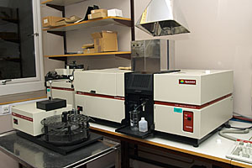
科技论文的结构: 篇尾部分
致 谢 (Acknowledgements) 
参考文献 (References)

Slide 46
致谢（Acknowledgements）
对于不够署名条件, 但对研究成果确有贡献者, 可以“致谢”的形式列出。
致谢的对象通常包括:
— 协助研究的实验人员;
— 为研究提供方便(仪器、测试等) 的机构或人员;
— 提出过指导性意见的人员;
— 资金资助项目或类别(但不宜列出得到经费的数量)

Slide 47
致谢（Acknowledgements）
致谢的开始就用“We thank”, 不要使用“We wish to thank”, “We would like to thank”, 等；
⎯如果说“I wish to thank Jones for …”则是在浪费单词, 并且也可能蕴含着我希望感谢John Jones的帮助, 但这种帮助并不那么大);
⎯用“I thank Jones”更显得简明和真诚

Slide 48
科技论文的结构: 篇尾部分
致 谢 (Acknowledgements)
参考文献 (References) 

Slide 49
参考文献（References）
在学术论文后一般应列出参考文献，其目的有三，即：
① 为了能反映出真实的科学依据；
② 为了体现严肃的科学态度，分清是自己的观点或成果还是别人的观点 或成果；
③ 为了对前人的科学成果表示尊重，同时也是为了指明引用资料出处，便于检索。
撰写学术论文过程中，可能引用了很多篇文献，是否需要全部列出？回答是否定的。
事实上，只需要将引用的最重要和最关键的那些文献资料列出即可。

Slide 50
参考文献（References）
基本原则:
所选文献的主题必须与论文密切相关;
必须是亲自阅读过;
优先引用论文: 最新发表/特定期刊/特定作者;
避免过多的作者自引;
遵循拟投稿期刊的体例要求；
确保文献各著录项(作者姓名, 论文题目, 期刊或专著名, 等)正确无误

Slide 51
Worldwide research on pegmatites has involved the study of their petrogenesis (Solodov, 2002), classification (Cerny and Lenton, 1995), texture and structure (Zou et al., 2004), rare element geochemistry (Li, 1982a, 1982b, 1991), mineralogy (Roedder, 1984), and experimental petrology (Bai, 1995; Zeng and Jin, 1995; Wu et al., 1995).
References
Bai CH… 1995…
Cerny L, and Lenton…1995…
…
Wu GH, Hu CH, Roedder H…1995…
Zou AQ, Han AH, Chen AF…2004…
著者-出版年体系

Slide 52
Worldwide research on pegmatites has involved the study of their petrogenesis^{[1]}, classification^{[2]}, texture and structure^{[3]}, rare element geochemistry^{[4-6]}, mineralogy^{[7]} and experimental petrology^{[8-10]} .
References
1. Solodov F…2002 …
2. Cerny L, and Lenton…1995…
…
9. Zou AQ, Han AH, Chen AF…2004…
10. Wu GH, Hu CH, Roedder H…1995…
顺序编码体系

Slide 53
Worldwide research on pegmatites has involved the study of their petrogenesis^{[7]}, classification^{[2]}, texture and structure^{[10]}, rare element geochemistry^{[3-5]}, mineralogy^{[6]} and experimental petrology^{[1,9,8]} .
References
1. Bai CH… 1995…
2. Cerny L, and Lenton…1995…
…
7. Solodov F…2002 …
…
9. Wu GH, Hu CH, Roedder H…1995…
10 Zou AQ, Han AH, Chen AF…2004…
著者-数字体系

Slide 54
Take special care when citing papers that are contained in books or other non-serial publications. Details of the Editor and Publisher should always be given.
Huang, Z.L., Han, R.S., Chen, J., Li, W.P., Xu, C., 2001. Ore-forming element contents of the periphery strata of the Huize Pb-Zn mine and Emeishan basalts and their significance. In: Hu, R.Z., Bi, X.W. (Eds.), Annual Report of the Open Lab. of Ore Deposit Geochemistry, Chinese Academy of Sciences, Guizhou Science and Technology Publishing House, Guiyang, p. 99-103. (in Chinese with English abstract).
Publications in Chinese should be indicated.

Slide 55
参考文献的引用格式举例
Chinese Sci Bull
Ren, S. L., Rousseau, R., International visibility of Chinese scientific journals, Scientometrics, 2002, 53: 389–405
Nature
Ren, S. & Rousseau, R. International visibility of Chinese scientific journals. Scientometrics, 2002, 53(3): 389–405
Science
S. Ren, R. Rousseau, Scientometrics 53, 389 (2002)
Proc Natl Acad Sci USA
Ren, S. & Rousseau, R. (2002) Scientometrics 53, 389–405

Slide 56
撰写与投稿
1 写作前的准备
2 论文的结构安排与撰写
3 投稿及与编辑的联系

Slide 57
稿件处理流程
作者投稿
退 稿
编辑初筛
改后录用/再审
同行评议
录用 !
决 定
退 稿
Notes:
Decision making complex business.

Slide 58
如何选择拟投稿的期刊?
稿件的主题是否适合期刊所规定的范围？
⎯ “作者须知” 中有关刊登论文范围的说明；
⎯ 作者本人经常阅读和引用的期刊
期刊的声誉
⎯ 引证指标 (影响因子、总被引频次)；
⎯ 期刊在科学界的影响力 (同行的看法）
对非英语国家的作者是否友好
是否收取版面费

Slide 59
稿件的录入与排版
尽量不要使用脚注；
A4纸、Times New Roman字体、12号字、单面、通栏、隔行打印;
打印稿应留有足够的页边距 (不少于25 mm);
注意美国英语和英国英语拼写方面的不同;
文字处理软件视要求选用(备份一个纯文本格式);
使用指定的绘图软件制作图件(>600 dpi的分辨率);
避免使用连字符来分隔单词 (各行的右端不必对齐)

Slide 60
录入与排版: 最后的检查
一定要仔细阅读打印稿（包括投稿信);
投稿前请一位或多位同事阅读稿件（ 检查稿件中是否有拼写错误或表达不够明白的地方);
如有可能, 请英语国家的合作者或朋友阅改:
⎯ 提高文字的表达质量，
⎯ 是否符合西方人的思维

Slide 61
投稿前需要检查的项目
是否满足期刊所要求足够份数的原件和复印件;
通讯作者详细的通信地址、E-mail地址、电话号码;
论文的字数、摘要的格式等是否符合要求;
表格和插图分别单独打印, 并按其在论文中出现的先后顺序连续编号;
确保参考文献目录中的各著录项准确且完整无缺; 并且在正文中分别有引用标注;
其他：投稿信、相关的声明信、贡献单，等

Slide 62
投稿信(cover letter)的写作
简短明了、重点突出, 最好不要超过一页；
投稿信的基本内容：
⎯ 稿件的栏目类型;
⎯ 建议的审稿人或需回避的审稿人；
⎯ 联系人或通讯作者详细的联系地址、电话号码、
E-mail地址、传真号码

Slide 63
如何推荐审稿人？
引文的作者;
期刊的编委;
重要的研究群体或个人：
⎯ 与期刊主办单位的关系，
⎯ 否曾经是期刊的作者，
⎯ 知名度
Who qualify?

Slide 64
与编辑的联系
如果没有收到期刊的“收稿回执”，可在2-3周后通过 E-mail或电话询问编辑部；
如果2个月后没有收到是否录用的决定，可以询问；
审稿结果:
  无须修改即可录用；
  改后录用；
  退稿(或改后再审)

Slide 65
如何处理“改后录用”的稿件
认真对待审稿人或编辑提出的修改意见
修改信
⎯ 所有问题必须逐条回答；
⎯ 审稿人推荐的文献一定要引用，并讨论透彻;
⎯ 如果认为审稿人或编辑的修改建议不合理，可坚
持己见，但一定要有充足的理由
尽快返回修改稿？

Slide 66
如果收到的是一封退稿信
认真思考审稿人或编辑提出的退稿意见：
⎯ 暂不再投稿;
⎯ 修改稿件, 并重投到同一份期刊(explain why);
⎯ 修改稿件，改投其他期刊

Slide 67
几点建议

Slide 68
一、注意选题的面
有的选题可能相对独立性很强，虽有很大的学术意义和一定的难度，但却是一个比较孤立的问题。
( 研究这种课题的特点是只能解决一个单一问题，自然拿不出太多的学术成果)
有的选题覆盖面很宽，通过研究其中几个问题，便可拓广到许多问题上去。
（研究这种课题自然会多出成果，收到更好的效益）

Slide 69
二、所立题目要适合自己
一个题目好与不好是和作者直接相关的
  是否理论性太强？
  是否工程实现太难？
  是否有工作基础？
找到一个既有学术意义又适合自己的选题，便为自己的科研工作创造了一个良好的开端。

Slide 70
三、充分利用导师的作用
除极个别的情况外，大多数导师都在自己的学术领域中很有建树。
在博/硕士学位论文选题问题上要充分利用导师的作用。一般来讲，在导师的主研究方向上进一步深入比较现实、稳妥，容易尽快收到成效。
根据导师对你选择的课题的了解程度制定目标。
有人为你领路，你则可以少走弯路！

Slide 71
四、大量阅读文献
在当今学术界，一个人要想提出一种不基于任何前人工作的新理论或新方法几乎是不可能的。我们的大部分工作，都是对已有理论和方法的完善、发展和改进。这就要求我们必须要阅读大量的文献。否则你可能根本不知去做什么，或者是花了很大力气所做的工作已早已存在。
充分了解当前的学术动态和前沿课题
阅读大量的英文文献，特别是新近的文献

Slide 72
五、要踏踏实实，不要“眼高手低”
写论文，总要经过一个由不会写到会写的过程。在开始阶段，也总要有一个学写论文或试写论文的阶段。“照葫芦画瓢”
作为一个硕/博士生，刚刚涉猎学术领域，想一下子写出出色论文是不可能的。
一些小的想法觉得不必写，但又拿不出什么大想法。长期下去，将一事无成。
写出大文章的人也都是从写小文章开始的。我们需要一个练笔的过程，有必要培养一下自己的写作基本功。

Slide 73
学习及生活的感悟
大学毕业的五年决定你的一生
毕业后的五年决定你的一生
研究生阶段锻炼的是人的思维方式以及人的心智
初入职场锻炼为人处世、同时处理多个事情的能力
刚刚毕业的大学生，想要走出困惑、找到出路，必须思考一下几条线索：
一、我想要得到什么？
二、我要成为这个社会中什么层次的人？
三、我的研究方向在社会中处于什么样的趋势？
四、我的科研水平在行业中处于什么样的地位？
五、我需要为将来做哪些准备？

Slide 74
学习及生活的感悟
怎么读文章写文章？
每天还保持读至少2-3篇的文献的习惯。读文献有不同的读法，但最重要的自己总结概括这篇文献到底说了什么，否则就是白读，读的时候好像什么都明白，一合上就什么都不知道，这是读文献的大忌，既浪费时间，最重要的是，没有养成良好的习惯，导致以后不愿意读文献。
重点读introduction，看人家提出的问题，以及目前的进展。类似的文章，每天读一两篇，一个月内就基本上对这个领域的某个方向有个大概的了解。读好的review也行，但这样人容易懒惰。
读文章的时候，尤其是看discussion的时候，看到好的英文句型，最好有意识的记一下，看一下作者是谁，哪篇文章，哪个期刊，这样以后照猫画虎写的时候，效率高些。比自己在那里半天琢磨出一个句子强的多。当然，读的多，写的多，你需要记的句型就越少。其实很简单，有意识的去总结和记亿，就不容易忘记。

Slide 75
学习及生活的感悟
读好四类文献？
本领域核心期刊的文献以及一些重要的国际会议文献。不同的研究方向有不同的核心期刊以及重要会议，首先你要了解所研究的核心期刊以及重要会议有哪些，有的时候要靠学长、老师或者网上战友的互相帮助。
本领域牛人或者主要课题组的文献。每个领域都有几个所谓的领军人物，他们所从事的方向往往代表目前的发展主流。因此阅读这些组里的文献就可以把握目前的研究重点。
高引用次数(高被引)的文章。一般来说高引用次数（如果不是靠自引堆上去的话）文章都是比较经典的文章，要么思路比较好，要么材料性能比较好，同时其文笔应该也不赖的话。多读这样的文章，体会作者对文章结构的把握和图表分析的处理，相信可以从中领悟很多东西的。
最后就是当你有了一定背景知识，开始做实验并准备写论文的时候需要看的文献了。首先要明确一点，你所做的实验想解决什么问题？往往当你找到一篇与你研究方向相近的文章后，通过ISI 的反查，你可以找到引用它的文献和它引用的文献，从而建立一个文献树，更多的获取信息量。

Slide 76
学习及生活的感悟
如何提高英文的科研写作能力？
写科研论文，最重要的是逻辑。逻辑的形成来自于对实验数据的总体分析。必须先讨论出一套清晰的思路，然后按照思路来做图表（Figures），最后才能执笔
具体写作时，先按照思路（即Figures）写一个以subheading（小标题）为主的框架，然后开始具体写作。第一稿，切忌追求每一句话的完美，更不要追求词语的华丽，而主要留心逻辑，注意前后句的逻辑关系、相邻两段的逻辑关系。写作时，全力以赴，尽可能不受外界事情干扰，争取在最短时间内拿出第一稿。还要注意：一句话不可太长。
学会照葫芦画瓢。没有人天生会写优秀的科研论文，都是从别人那里学来的。
学会不断修改。第一稿写完后，给自己不要超过一天的休息时间，开始修改第二稿。二稿以后的修改，主要注重具体的字句，不会改变整体逻辑了。然后放一个星期，从一个审稿人的角度来评阅自己的论文。

Slide 77
一些小的建议
1、作为低年级研究生，你的师兄师姐（尤其是马上毕业，即将离开课题组的师兄师姐）是你不容错过的资源！
2、对于研究来说，文献是你的生命之一！
3、一口吃不成大胖子！将你要解决的难题分步骤逐渐解决。
4、每个人考虑问题的角度不同，留意同领域人员的意见（虽然他们的意见未必正确），他们（包括导师）“不经意”的一句话。
5、带着审视的眼光去读文献，从中寻找你的方向和突破口，你可能做出比你所看文献更好的东西。
6、向你感兴趣的文献作者请教，或与他们交流！

Slide 78
一些小的建议
7、研究生第一年上课，第三年找工作、写毕业论文、答辩，很快就过去了，因此，做事一定要有计划，头脑要清楚，要主动！
8、当你很忙时，静下来想一想，究竟你是忙，还是“茫”
或“盲”！
9、做完实验，尽早处理结果，这对你后续实验设计非常重要！
10、若有可能，在研究生期间尽早投一篇文章给好一点的杂志。
11、当你的工作做得比较扎实以后，答辩就只是你展示的舞台了。
12、每个人都有一本难念的经！不要抱怨！

Slide 79
一些小的建议(研究生)
拿到自己的课题不知道该干什么
1) 上网搜索一下自己的课题
2) 看论文（硕士、博士论文等）
觉得课题没意思，所以不想学习
1) 多与导师交流，多听听牛人的说法
2) 换课题甚至换导师
3) 你要对自己负责，不要把责任都推到别人身上
想学习但是写论文感觉特别难
要踏踏实实不要“眼高手低”

Slide 80
一些小的建议(研究生)
写论文，总要经过一个由不会写到会写的过程。在开始阶段，也总要有一
个学写论文或试写论文的阶段。“照葫芦画瓢”
作为一个硕/博士生，刚刚涉猎学术领域，想一下子写出出色的论文是不可能的。
一些小的想法觉得不必写，但又拿不出什么大想法。这样长期下去，将一事无成。
写出大文章的人也都是从写小文章开始的。我们需要一个练笔的过程，有
必要培养一下自己的写作基本功。
很多研究生过于浮躁，受不得累，吃不了苦，耐不住寂寞，挡不住诱惑，埋怨补助低，嗟叹老师给的少，羡慕高校同学的福利好，眼红人家的研究方向、、、、就这样，责怪主义横行，借口言语充斥，牢骚连连，频频想换研究方向，上网、睡觉、打球成为普遍现象。于是，课题室又多出了一些“闲人”和不受欢迎的“嫌人”。

Slide 81
一些小的建议(研究生)
我适不适合读博？
首先，读研究生和本科学习方法是不同的。(本科学习成绩好不一定研究生读的好)
其次，博士比研究生压力的确大很多。(研究生期间论文写的好，不一定博士期间也写的好)
最后，想法单一最重要。
我为什么要写论文，找工作用不到？
研究生培养的绝不仅仅是如何写论文或者做实验
思维方式的养成，企业更重视学生的学习思维以及学习态度。

Slide 82
一些小的建议
一、培养对课题的兴趣
实际中真正另你热情高涨的课题极少
做科研一定要做到“顶天立地”
“顶天”：理论性课题
“立地”：实际性课题
二、注意克服时间陷阱：管理时间
很多研究生在最初会感到3年的时间太长了，其实，3年的时间很快就会过去,这就需要仔细计划自己的时间。
你的时间远比你自己想的宝贵。研究生期间你能学习的东西远比你想象的多。

Slide 83
三、培养敏锐的洞察力，及时抓住问题
一些小的建议
许多人觉得写论文难，觉得无从下手。善于抓住问题也是一种能力。这种能力也要注意培养。
要从一点一滴做起，不要放过一些非常细微的想法。几个细小的想法组合起来便可能会迸发出智慧的火花。
我的经验是准备一个小本子，随时把一些感悟记下来，即是所谓的“想法拾零”。这件事说起来很简单，做起来也容易，但却是很有成效。
特别是写英文文章，平时的积累非常的重要

Slide 84
一些小的建议
在职业起步的短短道路上，想要得到更好、更快、更有益的成长，就必须以归零思维来面对这个世界。
刚读研究生的不要以大学里的清高来标榜自己，不要觉得自己在大学阶段多么多么优秀；刚读博士的不要以研究生阶段的成果来标榜自己，不要觉得自己已经写了多少多少文章；刚步入职场的老师的的不要以博士生阶段的成果来标榜自己，不要觉得自己已经取得了多少多少成果。大家要把自己的姿态放下，把自己的身架放低，让自己沉淀下来，抱着学习的态度去适应环境、接受挑战。放下"身段"才能提高身价，暂时的俯低终会促成未来的高就。

Slide 85
一些小的建议
好的课题组一定有好的组会
课题组的风气在组会中能得到很好的反映。有什么样的领导就有什么样的职工，课题组的风气是以领导为核心形成的，一个新学生来到课题组，很容易被老学生影响，而老学生又是受课题组风气的影响，并成为维持这个风气的力量。
如果老师认真负责、爱钻研，在他的要求下，学生也不敢马虎。所以，组会搞得好不好，一定程度上决定科研创新好不好，要想搞好组会，需要课题组有浓厚的科研氛围和学生的进取心共同造就。

Slide 86
结束语
每天睡觉前坚持做三件事
1. 回忆今天都干了些什么，哪些与课题实验有关，用科学而
简练的语言描述出来，记录下来，自认为失败的实验也要
认真对待，并找出原因。
2. 想好并安排好明天要做的实验，千万不要到了明天再准备。
3. 前两件事做不好，不要睡觉。
就这样，坚持做，一定会进步很快。

